Slide 1


SOMOS FABRICANTES de señalización industrial y de seguridad, principalmente sistemas de señalización fotoluminiscente para edificios e industrias,
túneles carreteros y ferroviarios.

Slide 2
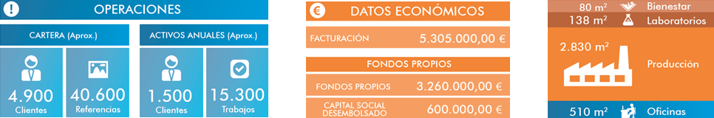

¿quienes somos?
1ª PYME en España certificada en I+D+i

Slide 3
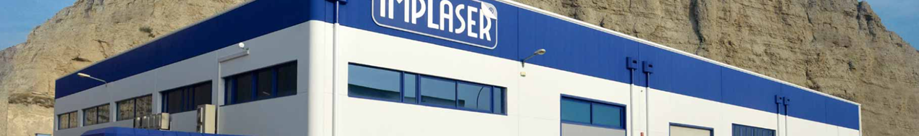
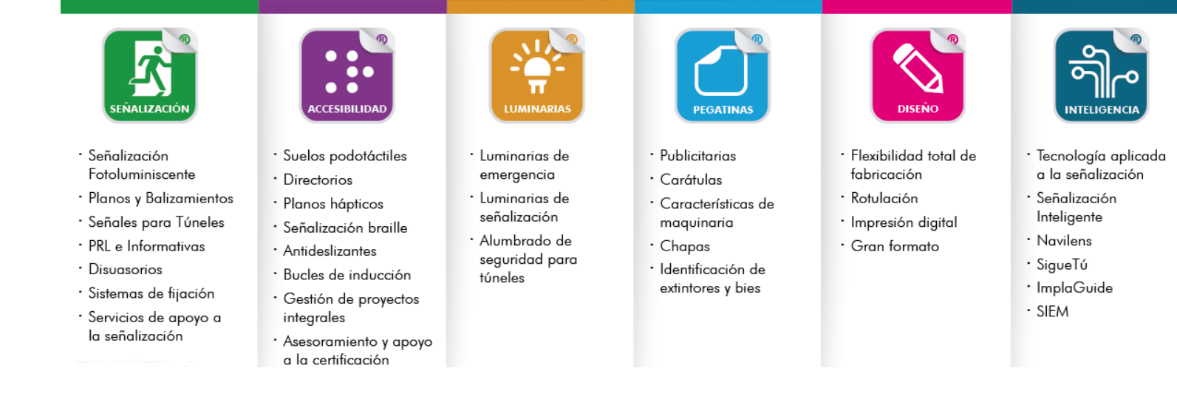
¿Qué hacemos?

Slide 4
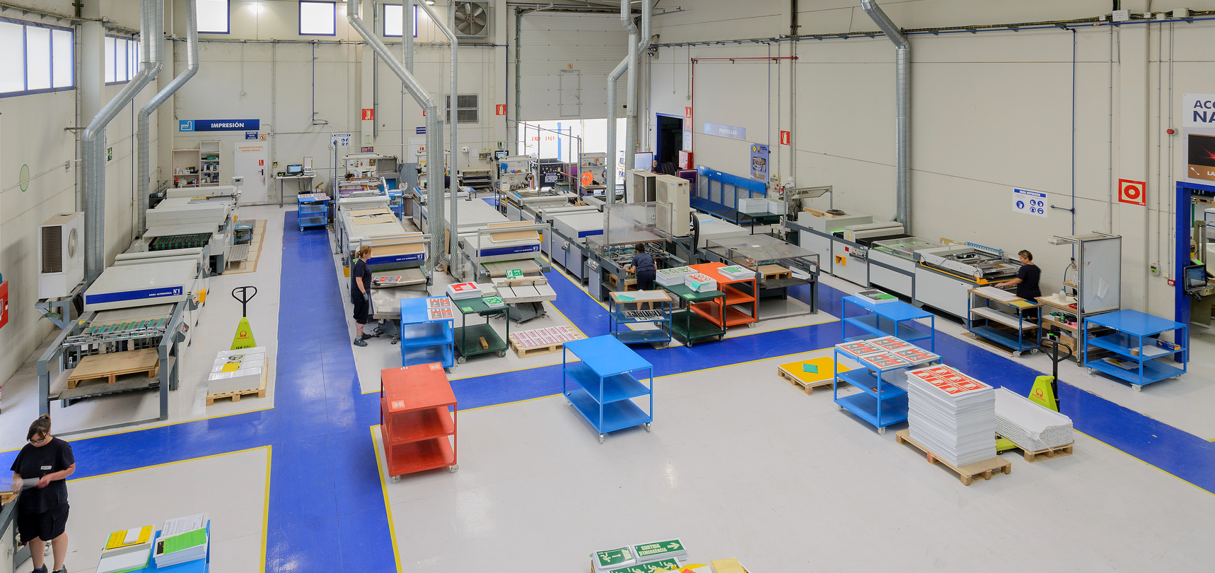
Tecnología y capacidades
- Impresión por serigrafía
- Impresión digital flexible / rígida
- Precisas máquinas de corte (Zünd)
- Hornos de secado térmico / UV
- Acabados: laminación / sprayado

Slide 5

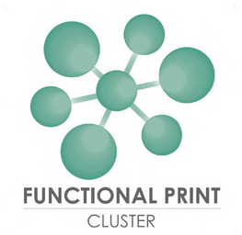
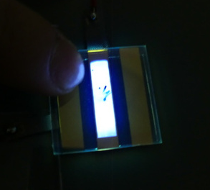
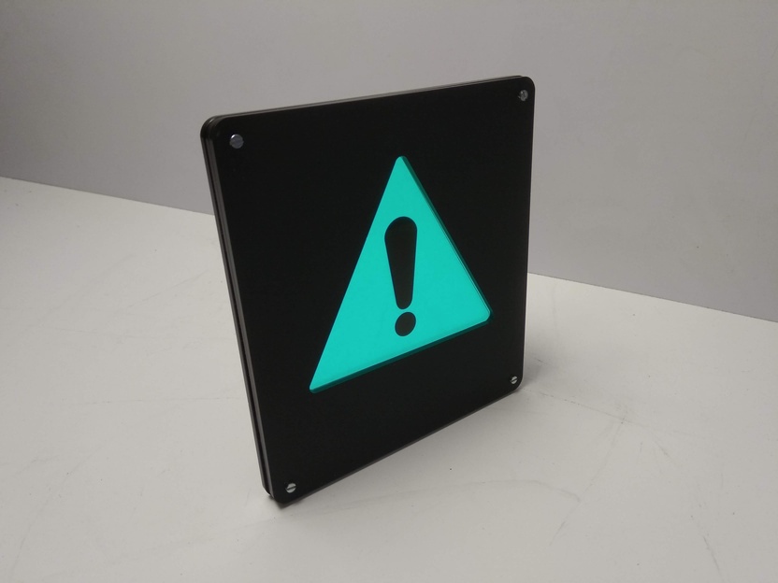
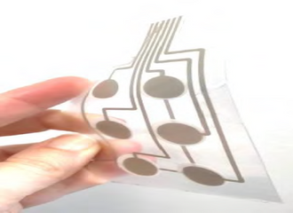
Nuestro recorrido en impresión funcional
PROYECTO
CIEN - CDTI
HYPRINT
PROYECTO
AEI
SMARTFURNITURE
PROYECTO
AEI
SENSOPIÉ
CLÚSTER
FUNCTIONAL PRINT
PROYECTO
AEI
2015
2018
2019
2020
2020
2016
Dispositivos
LED-OLED
Dispositivos
Electroluminiscentes
Dispositivos
Calefactables
Sensores:
- temperatura
- humedad
- presión
Sensores:
- proximidad

Slide 6
Proyecto
SmartFurniture
Desarrollo de mobiliario comercial inteligente basado en un sistema combinado de sensorización e iluminación mediante electrónica flexible impresa
Sensores de proximidad de capa fina
Lámparas electroluminiscentes

Slide 7
Gracias por su atención

